Slide 1
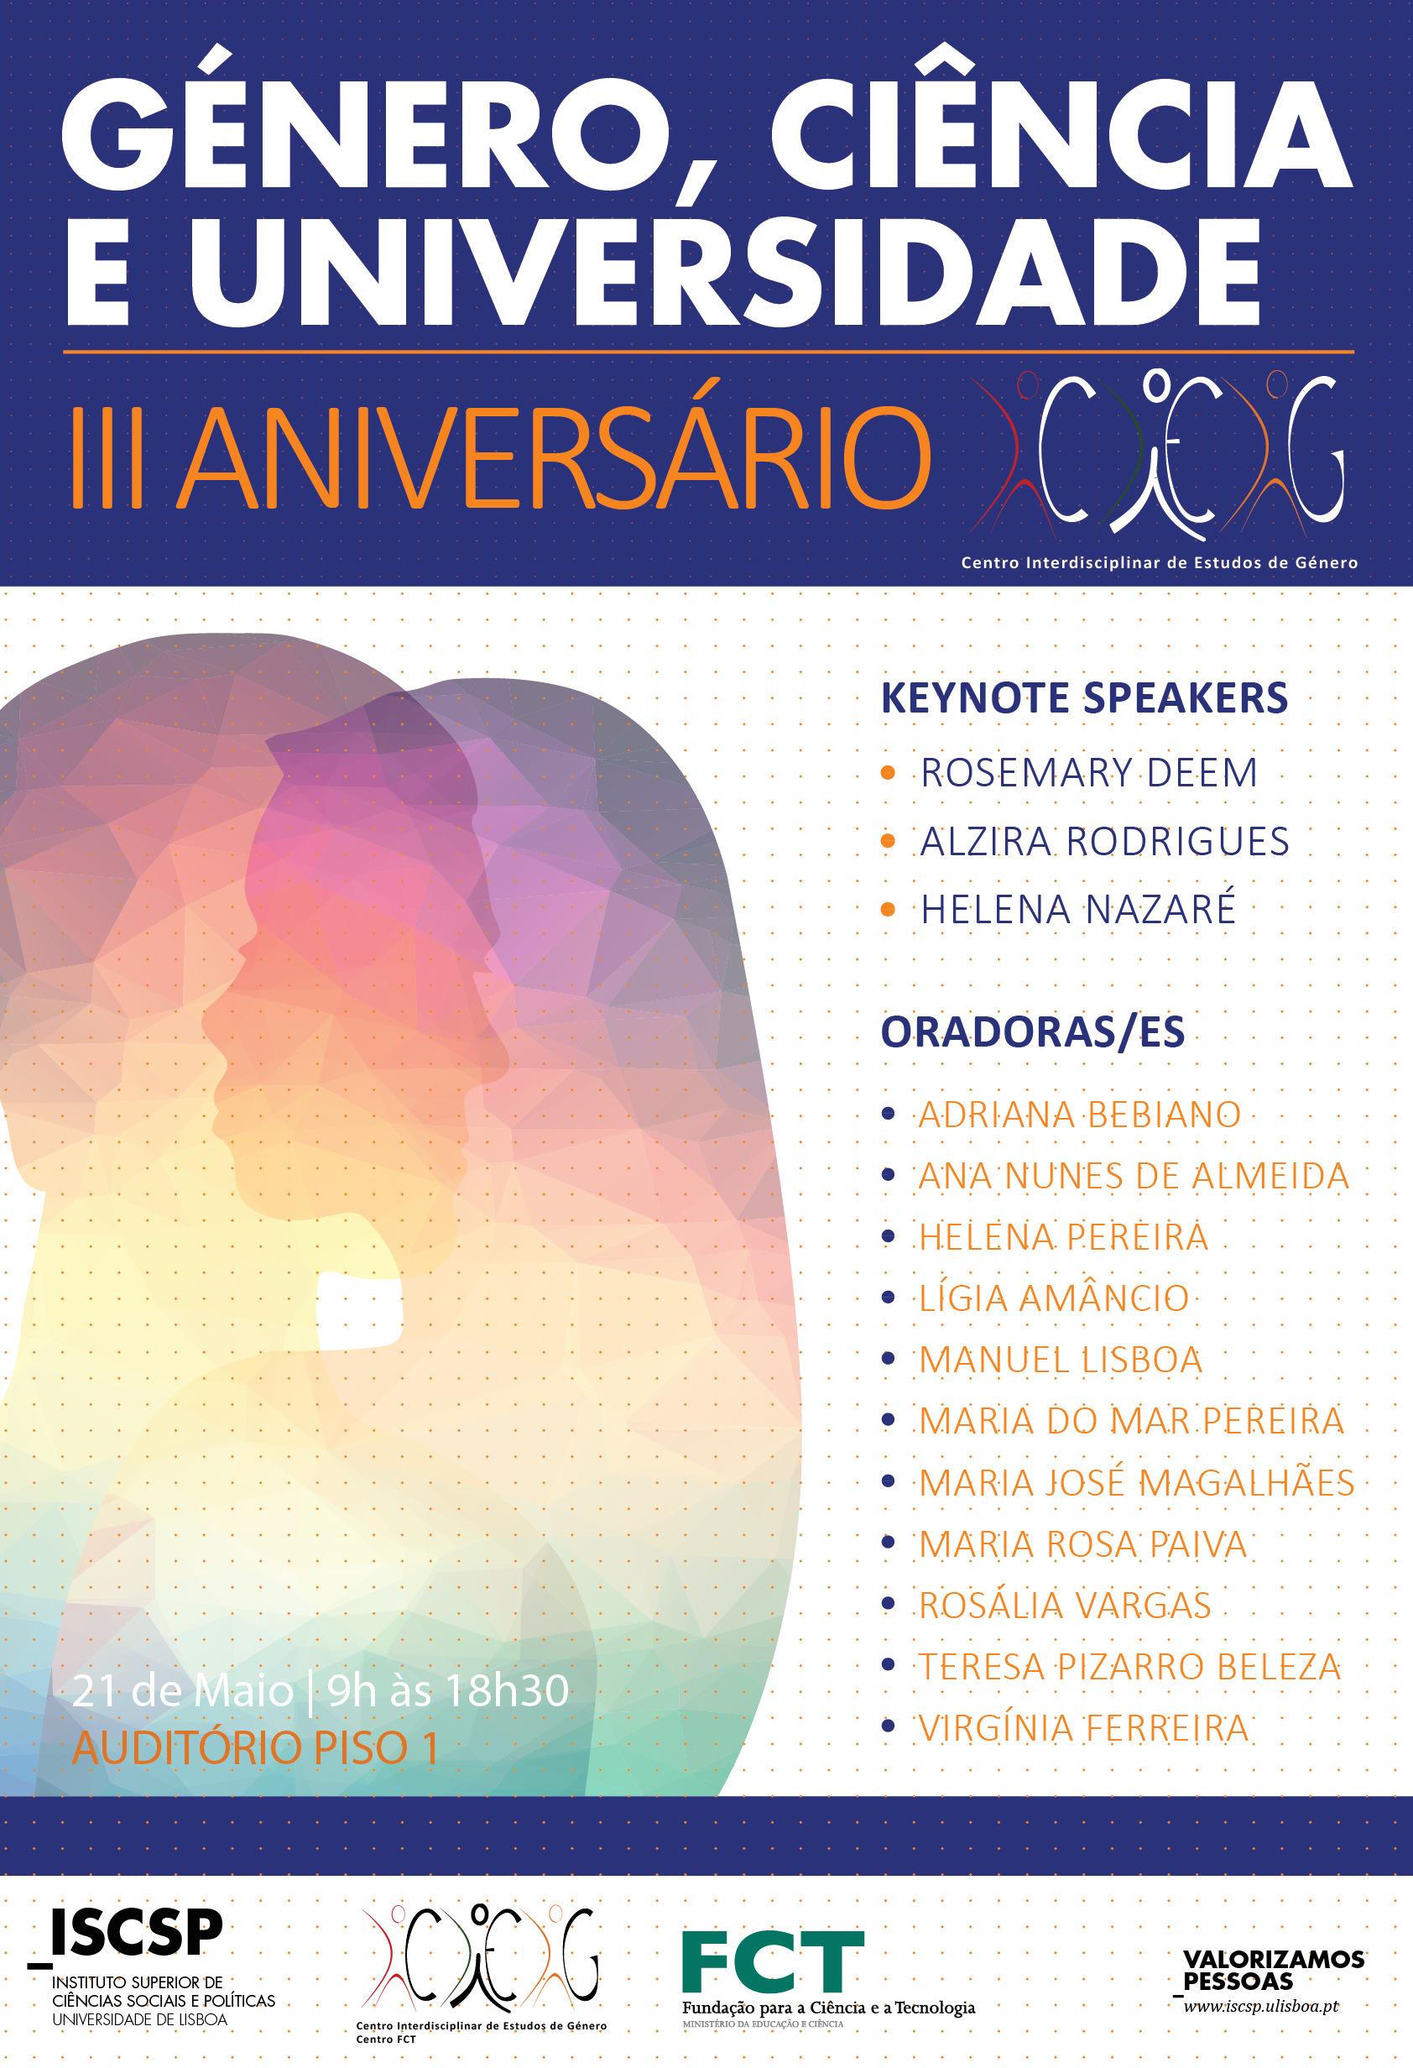
Sessão de abertura
Anália Torres
Coordenadora do CIEG
21 de Maio de 2015

Slide 2
As razões de escolha de um tema. Mulheres cientistas em Portugal: um lugar singular na Europa e na OCDE.
O CIEG: 3 breves anos de história, avaliação e reconhecimento.

Slide 3
Proporção de mulheres doutoradas (ISCED 6) em 2010
⁾
⁾
Fonte: She Figures, 2012, Gender in Research and Innovation, European Commission

Slide 4
Proporção de mulheres doutoradas (ISCED 6) por grande domínio científico, 2010
Maioria em todas as grandes áreas e Único país da OCDE com 50% de mulheres na “Engineering , manufacturing & construction” (US: 24%)

Slide 5
Evolução da proporção de mulheres doutoradas (ISCED 6) por campo específico de estudo nas ciências naturais e nas engenharias (2002-2010)

Slide 8
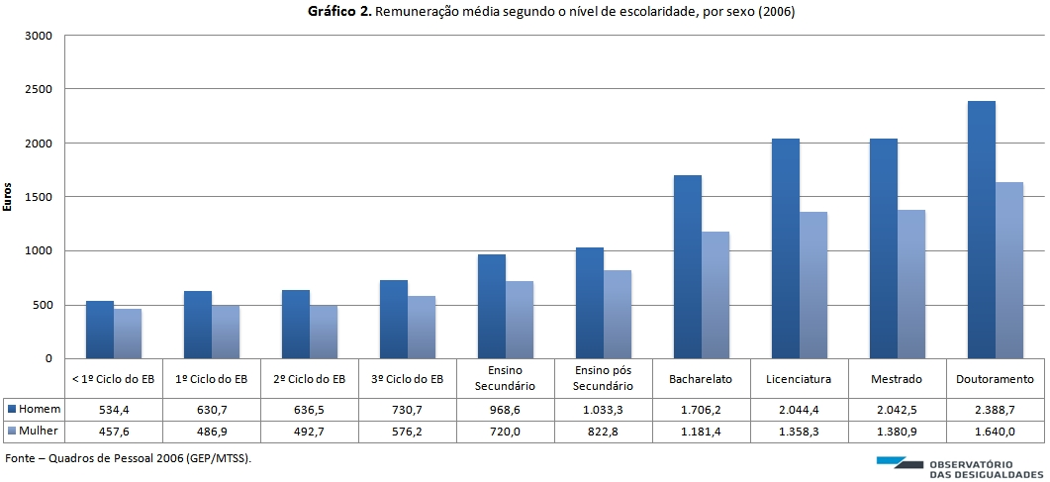

Slide 9
Indicadores muito favoráveis na participação feminina em todas as áreas científicas, lugar singular de Portugal na Europa. Contrariando todos os estereótipos como os da falta de “capacidade” ou “vocação feminina” para as matemáticas, ou para as engenharias;
Surpresa. Porquê? Desconhecimento. Há estudos em Portugal que ajudam a explicar estes indicadores de certa maneira surpreendentes. Mas não têm tido visibilidade para além de grupos de investigadoras/es da área.
O CIEG propõe-se como centro de investigação científica convocar os extensos contributos que as teorias do género, os estudos sobre as mulheres e o feminismo têm dado, para dar visibilidade e para explicar as claras desigualdades que estes dados revelam.

Slide 10
São temas complexos que pedem análises rigorosas, fundamentação e demonstração tal como em qualquer outra área científica. E cujos resultados de investigação possam servir, tal como na medicina, para intervir sobre as realidades que queremos mudar.
  É que nestes temas há mesmo questões paradoxais.
  Embora se demonstre que há mais diferenças intra-sexos do que inter-sexos, e do que se trata é de construção social da diferença, os obstáculos naturalistas/biologistas persistem, não se percebendo que mais do que as diferenças biológicas pesam as experiências de vida diferentes, acesso a recursos distintos, desigualdades de poder;
  E como temos feito importantes avanços na lei – ainda que mais se possa fazer – estes contribuem, por vezes, como efeito ecrã fazendo crer que há de fato igualdade; quando na realidade quanto mais clara é a afirmação da igualdade de direitos maior é a percepção do paradoxo da persistência das desigualdades que não são só de género, mas também de classe, de etnia, de orientação sexual entre outras.

Slide 11
Aliás, sem uma análise mais profunda, como se compreenderia que no século XXI na nova universidade de Lisboa, no momento da sua nomeação a nova equipa reitoral não tenha incluído nem uma mulher? (apesar do Conselho Geral ser presidido por uma mulher). Fenómeno tanto mais estranho quanto houve nas universidades que lhe deram origem, reitoras, vice-reitoras e pró-reitoras.
Os estudos de género ajudam a explicar: rejeitando uma lógica conspirativa dos homens contra as mulheres, o que mostram é que as redes de interconhecimento e de confiança entre pares, tendem a não ser mistas; e tal como acontece nos cargos políticos ou de poder, tais automatismos podem quebrar-se, como já temos experiência na política, com as quotas.
Trata-se também de problemas de poder, de dominação masculina e de desvalorização e subordinação feminina, que quando se fala, por exemplo, de violência de género se entendem facilmente; mas quando se procura aplicar esta perspetiva a realidades diversas como a da ciência ou do mundo académico se tem mais dificuldade ou se resiste mesmo a entender. Outros fatores estarão aqui ainda em jogo, que não há no momento tempo para desenvolver.

Slide 12
Também não está apenas em causa ter mulheres nos lugares de decisão; embora elas tenham direito por mérito a lá estar, e não estão, a sua presença não basta, é preciso que a perspetiva de género se desenvolva nas pessoas e nas instituições.
Estudos também demonstram que ao analisar o mesmo CV, um com nome de homem, outro com o de uma mulher, o do homem tende a ser o mais bem avaliado, independentemente do sexo de quem procede à avaliação. É um fenómeno identificado e muito estudado nos EMFG – o de associação imediata de maior “prestígio” ao sexo masculino.
O banho cultural em que todos e todas estamos mergulhados e os estereótipos prevalecentes marcam-nos e levam muitos/as de nós, ainda que de forma inconsciente, a ser agentes da reprodução das assimetrias. É preciso romper com estas lógicas e há muita resistência também a reconhecer a sua existência.
E falta CONHECIMENTO. E é aqui chegamos ao CIEG.

Slide 13
CIEG: curta história, mas de sucesso. Em 3 anos o CIEG conseguiu constituir-se como único centro de investigação de Estudos de Género no pais, com reconhecimento pela FCT. Tendo em conta um número pequeno de integradas/os, os resultados obtidos apenas em 3 anos são muito expressivos.
Projetos de investigação (Total de 19) Concluídos (5, 1 internacional); em curso (14) (8 internacionais);
Teses de doutoramento (Total de 17); Concluídas (1); Em curso (16); Teses de mestrado (Total de 9)
Membros (Total de 51) integrados/as (11/ 13); Colaboradoras/es (20/22); Especialistas (2); Alunas/os de doutoramento (16);
CIEG foi capaz de mobilizar financiamento através da investigação e de estudos de avaliação. Neste curto espaço de tempo - 2 anos se contarmos com as candidaturas – conseguimos reunir com projetos estritamente CIEG mais de 500 mil euros, contando com os de membros integrados/as hoje no CIEG mas noutros centros em 2012/13, mobilizámos cerca de 1 milhão de euros.

Slide 14
Temos de agradecer ao ISCSP, o apoio dado ao CIEG desde o seu início, mas o ISCSP também tem reconhecido o nosso contributo, quer científico quer em overheads, tão importantes nos difíceis momentos de constrangimentos financeiros que as instituições estão a viver. Esperamos o mesmo reconhecimento científico e o apoio por parte da nossa Universidade de Lisboa.
Mas estes avanços, se foram em parte reconhecidos aquando do processo de avaliação pela FCT, foram também comprometidos pela atribuição de financiamento.
Na verdade tendo obtido uma nota de Muito Bom (21), a mais frequente nos centros de ciências sociais já consagrados, e com recomendações do painel de avaliação referindo que o nosso projeto estratégico era excelente (5), que o orçamento pedido era modesto e, por isso, nos devia ser TODO atribuído – recebemos um financiamento mínimo e fomos informados de novos critérios de atribuição de financiamento a meio do processo.
Acresce que o mérito científico e o financiamento estiveram dissociados já que nas mesmas condições de mérito, ou abaixo do nosso, outros centros obtiveram verbas muito superiores.
O financiamento obtido é assim manifestamente insuficiente, para conseguir gerir os vários projetos, para captação de novos financiamentos, designadamente no Horizon 2020, para apoio das/os investigadoras/os de modo a que consigam publicar mais artigos internacionais; iniciativas previstas no programa estratégico não poderão ser concretizadas.
Recorremos quer do financiamento, quer da classificação, e esperamos que sejam de fato revistos.

Slide 15
Vários fatores têm facilitado a nossa atividade:
1 ) A forte cooperação entre os membros do CIEG e a nossa dimensão nacional
2) O denso intercâmbio e em desenvolvimento entre áreas científicas diversas
3) A internacionalização, das nossa atividades de pesquisa juntando participantes de vários continentes – a Europa, as Américas do Norte e do Sul e África;
4) A variedade das atividades que vão da investigação fundamental, à aplicada, aos estudos de avaliação, à investigação ação, à formação avançada (mestrados e doutoramentos), e à formação a públicos específicos.
Finalmente aproveito para vos mostrar o nosso site em primeira mão
http://cieg.iscsp.ulisboa.pt/
http://cieg.iscsp.ulisboa.pt/
Agradecendo de novo a vossa presença

